Slide 1
Pandemie-Radar
Stand 07.09.22
Siehe auch: https://confluence.rki.local/display/FG32/Pandemieradar

Slide 2
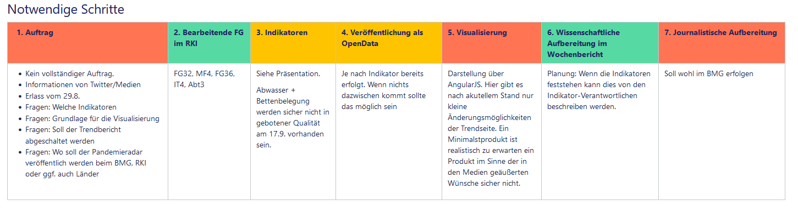
Notwendige Schritte

Slide 3
Viruslast im Abwasser
Aktueller Stand:
Konzept Datenfluss (Stand Freitag 2.9.): Klärwerk → Landesumweltbehörde → UBA (dafür gibt es ein bestehendes System, UBA macht Qualitätskontrolle und Normalisierung der Daten) → RKI (macht Trendberechnung und Veröffentlichung)
→ Starke Rolle des UBA inkl. Qualitätskontrolle und Vereinheitlichung der Daten
Problem: UBA hat keinen Erlass dazu vom BMUV erhalten. Bisher noch keine Nachricht, ob BMG diesen Weg gehen möchte (war aber recht positiv gestimmt)
Aktuell könnten ca. 90 Klärwerke Daten liefern, aber: Datenweitergabe ist freiwillig, viele dieser Daten gehören zu Forschungsprojekten
In Umsetzung/Nächste Schritte:
Klärung technischer Details → Treffen der IT-Experten von UBA und RKI soll zeitnah stattfinden, um Übertragungswege und Formate etc. zu klären
Technische Leitfäden (Probenahme und Analytik) sollen bis Ende der Woche fertig sein (aktuell in Arbeit beim UBA).
Datenberechnung möglich, wenn normalisierte und auf Qualität geprüfte Daten vorliegen
Verfügbarkeit historischer Daten (vergangener Monate) für Wochenbericht klären

Slide 4
Bettenbelegung
Aktueller Stand:
Kann über den Konfort-Client durch die Krankenhäuser erhoben werden (~300 von ~2000)
Welche Kennzahlen sollen im Trendbericht abgebildet werden?
Warten auf Daten, voraussichtlich Ende des Monats verfügbar
In Umsetzung/Nächste Schritte: wenn Daten verfügbar sind
Wie können diese verarbeitet werden?
Wie ist die Datenqualität?
Wie sollen die Werte angezeigt werden? Gemessener Wert, Veränderung des Messwertes, …

Slide 5
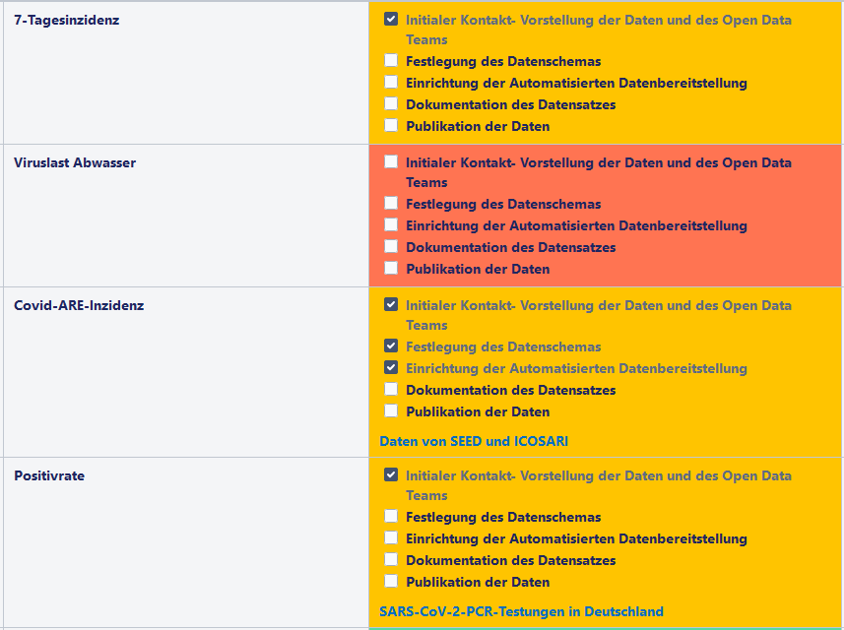
Dynamik

Slide 6
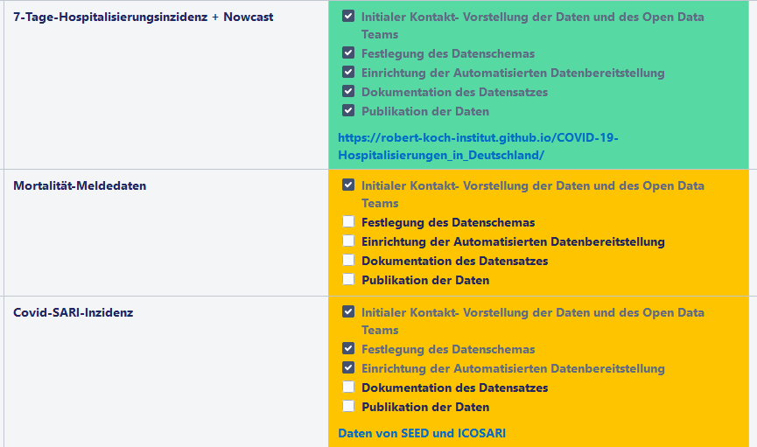
Schwere

Slide 7
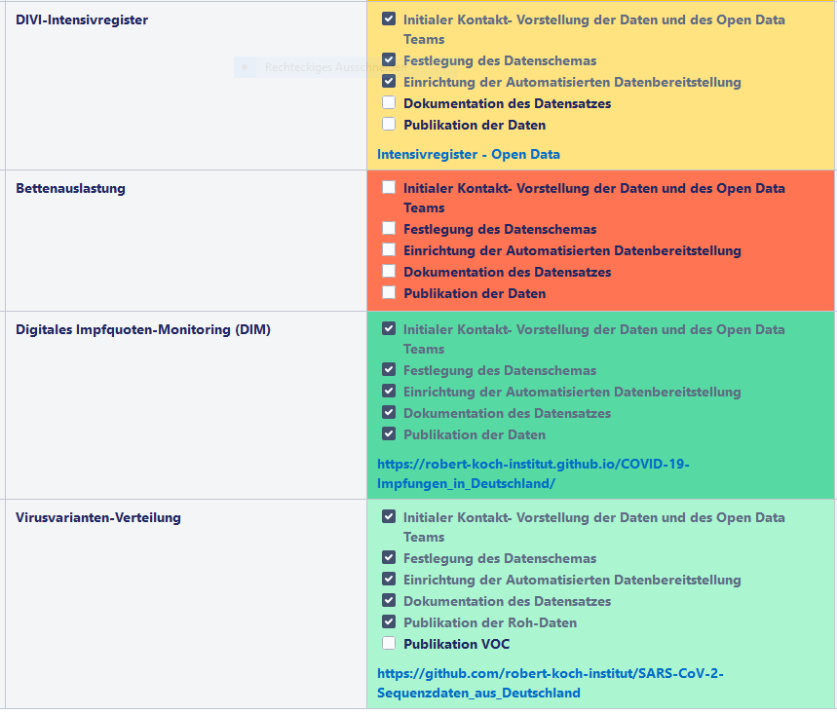
Weitere

Slide 8
Covid-SARI-Inzidenz
Aktuell:
COVID-ARE-Konsultationsinzidenz aus dem SEED-System (wöchentlicher Wert) + COVID-SARI Hospitalisierungsinzidenz aus dem ICOSARI-Sentinel (wöchentlicher Wert) sind bereits im Wochenbericht integriert
In Umsetzung/Nächste Schritte:
Bereitstellung der zugrundeliegenden Daten als Open Data

